Slide 1
MML minor #8
Примеры работы с большими данными

Slide 2
Онлайн-обучение
Онлайн-обучение – данные поступают последовательно, улучшаем модель после каждого нового примера
Когда используется:
Невозможно обучаться на всей выборке
Вся выборка не помещается в память
Нужно быстро адаптироваться к новым зависимостям в данных
https://en.wikipedia.org/wiki/Online_machine_learning#Statistical_learning_models

Slide 3
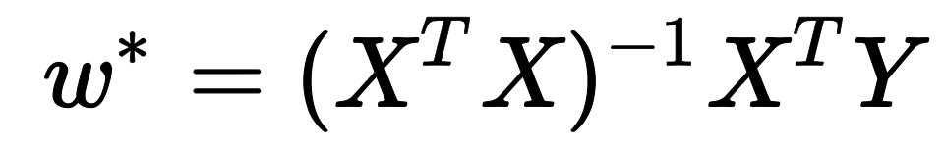
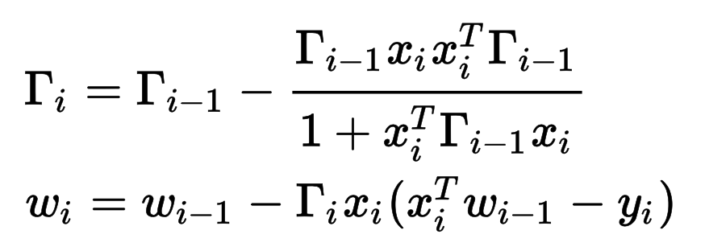
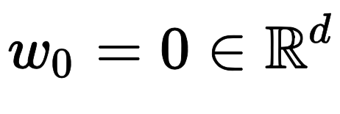
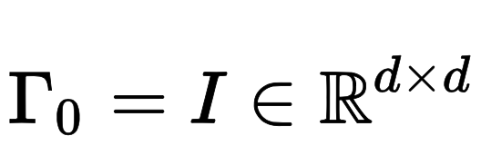
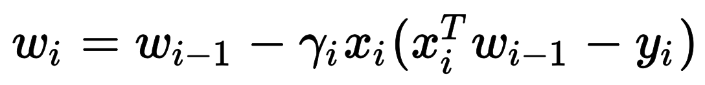
На примере линейной регрессии
Обучение на всей выборке:
Можно обновлять веса рекурсивно:
Стохастический градиентный спуск (SGD):
Похожи

Slide 4
Vowpal Wabbit (VW)
Открытая реализация алгоритмов онлайн-обучения
Не только линейные модели (парные взаимодействия, нейросети)
Много функций потерь
Обычная строка текста – это валидное описание объекта. Применяет хэширование признаков.
1 | The dog ate my homework
Эффективно масштабируется на 1000 машин при помощи AllReduce.
Может работать в режиме с обратной связью (Contextual Bandit)
Может работать в режиме активного обучения
…
https://github.com/JohnLangford/vowpal_wabbit/wiki/Tutorial
http://people.cs.umass.edu/~mcgregor/stocworkshop/langford.pdf

Slide 5
Хэширование признаков
Требуется one-hot кодирование признаков
Категориальные признаки
Слова текста в модели мешка слов
Храним “word” → index
Словарь должен быть общим для всех машин
Может не поместиться в RAM
Считаем “word” → hash(“word”)
Большое число корзинок хэш-функции (~2²⁴), качество растет по log(hash bits)
Значительно быстрее, не занимает памяти и легко распараллеливается
http://www.machinelearning.org/archive/icml2009/papers/407.pdf

Slide 6
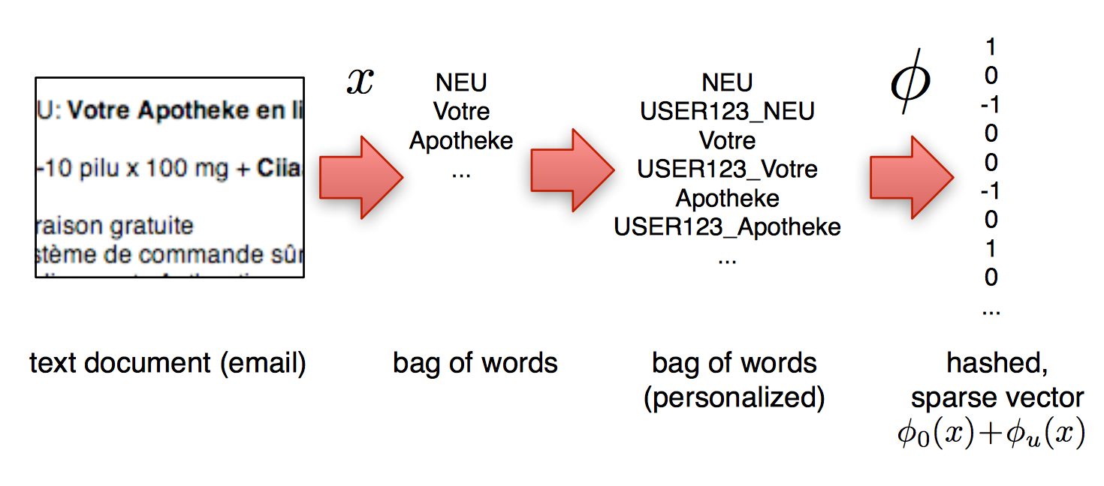
Хэширование в детекции спама
0.4 млн пользователей, 3.2 млн писем, 40 млн слов
16 трлн пар (пользователь, слово) – поможет только хэширование

Slide 7
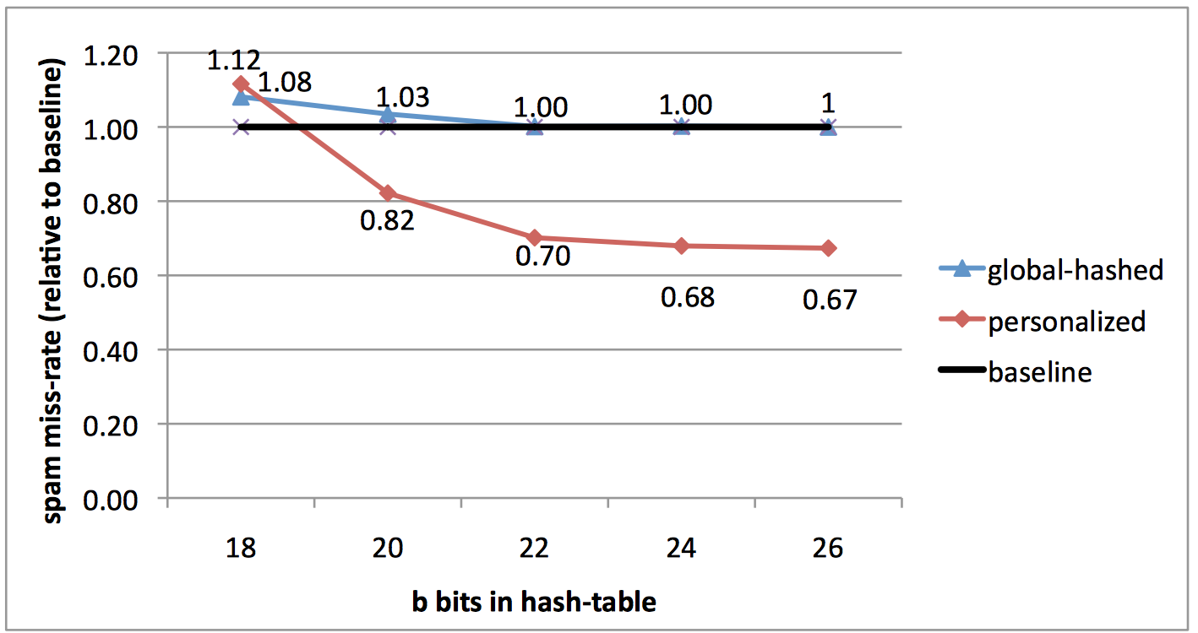
Хэширование в детекции спама
Хэшированные 16 трлн признаков дают существенный прирост качества
Хэширование перестает влиять на качество не персональной модели

Slide 8
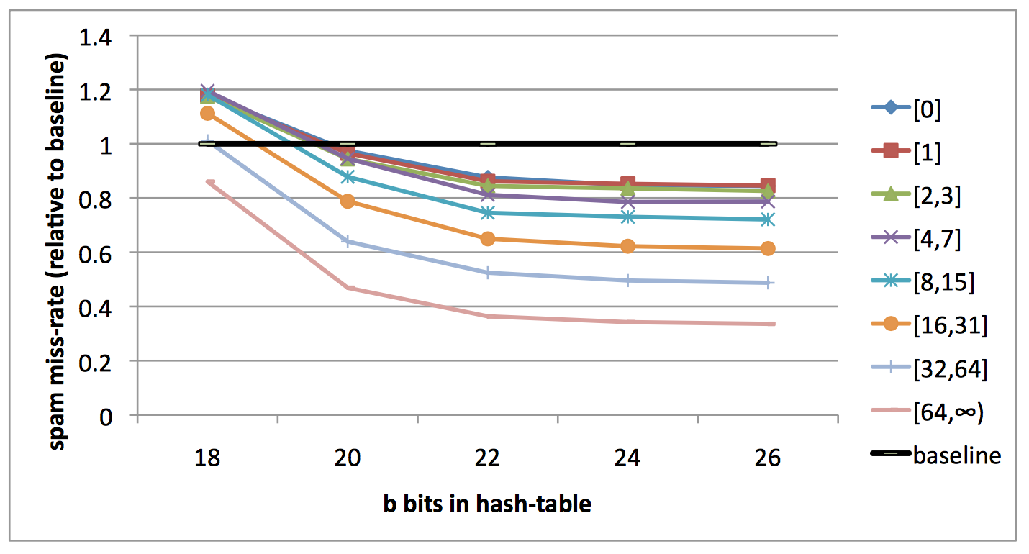
Хэширование в детекции спама
Хорошо работает даже на пользователях, которых не было в обучении!
Гипотеза: все «локальные» зависимости были учтены новыми признаками, «глобальные» зависимости стали более универсальными
Количество
писем пользователя
в обучении

Slide 9
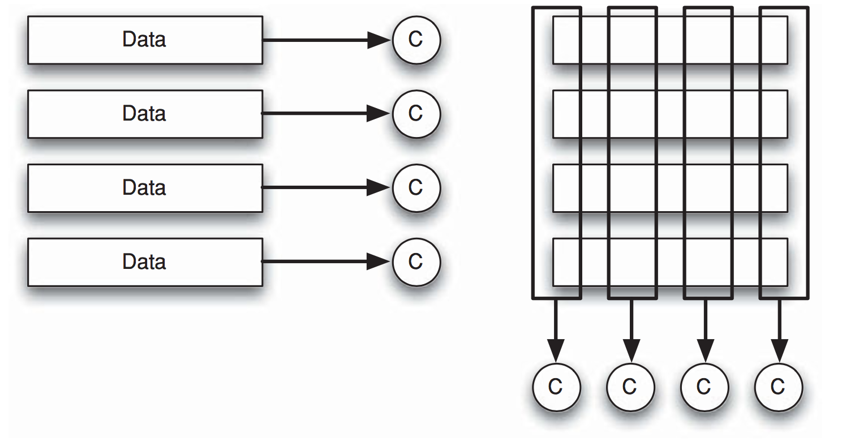
Как можно распараллелить работу VW
Делим объекты
Делим признаки
http://www.cambridge.org/catalogue/catalogue.asp?isbn=1139210408

Slide 10
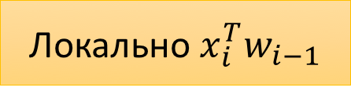
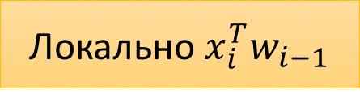
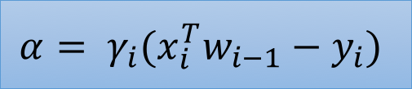
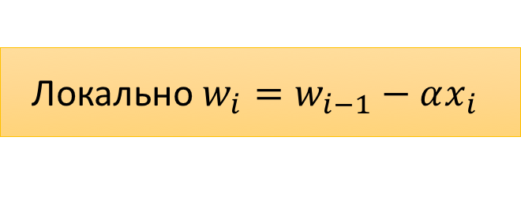
Делим признаки на многоядерной машине
Нужно сделать шаг:
Локально $x_{i}^{T}w_{i−1}$
Локально $x_{i}^{T}w_{i−1}$
$$α= γ_{i}(x_{i}^{T}w_{i−1}−y_{i})$$
Локально $w_{i}=w_{i−1}−αx_{i}$
Локально $w_{i}=w_{i−1}−αx_{i}$
Результат аналогичен однопоточному варианту
На 4 ядрах дает ускорение в 3 раза, дальше слабо масштабируется

Slide 11
Надо делить объекты на много машин!
Делим объекты
Делим признаки

Slide 12
Поможет Hadoop
Hadoop – проект Apache для распределенных вычислений
Hadoop YARN – планировщик задач и система для управления ресурсами кластера
Hadoop MapReduce – система для вычислений в парадигме Map-Reduce
HDFS – распределенная файловая система Hadoop
Особенности HDFS:
Файлы хранятся блоками на разных машинах
Каждый блок дублируется на нескольких разных машинах (replication factor)
Информация о соответствии путь файла → его блоки хранится на специальной машине Name Node в RAM

Slide 13
Парадигма Map-Reduce на примере Word Count
Шаг Map:
(K1, V1) → List(K2, V2) (#строки, “Deer Bear”) → [(“Deer”, 1), (“Bear”, 1)]
Шаг Shuffle (или Sort):
Shuffle делит данные по hash(key) % N на N частей Sort сортирует данные по key и делит на N частей (по границам key)
Шаг Reduce:
(K1, (V1, V2, …)) → List(K3, V3) (“Bear”, (1, 1)) → [(“Bear”, 2)]

Slide 14
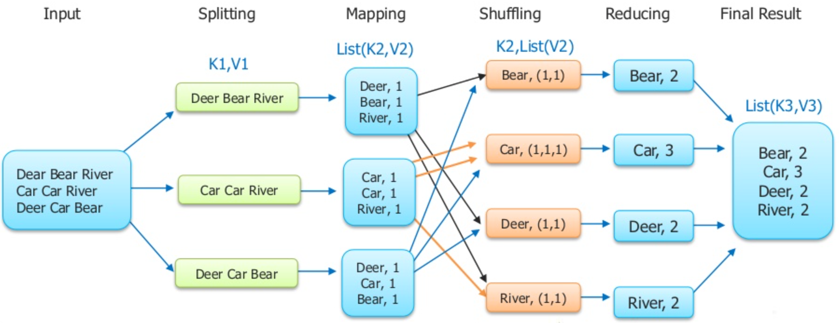
Парадигма Map-Reduce на примере Word Count
Пересылка по сети по hash(key) % N,
N – кол-во Reduce-задач
Разбиение блоков для Map-задач
Файл в HDFS
Файл в HDFS

Slide 15
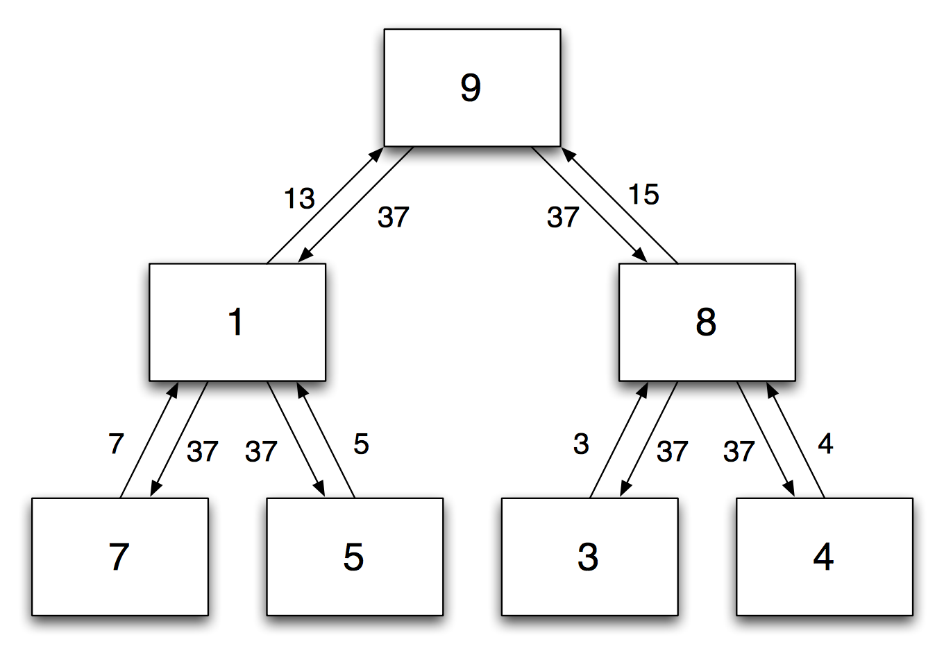
AllReduce в VW
Каждая машина считает вектор (градиент или веса) по своим объектам
На каждой машине хочется получить сумму этих векторов от всех машин
https://arxiv.org/pdf/1110.4198.pdf

Slide 16
Гибридная схема работы распределенного VW
Онлайн обучение на локальных объектах
Онлайн обучение на локальных объектах
Онлайн обучение на локальных объектах
AllReduce для вектора весов
Считаем градиенты на локальных объектах
Считаем градиенты на локальных объектах
Считаем градиенты на локальных объектах
AllReduce для вектора градиента
20 раз
Шаг L-BFGS
Шаг L-BFGS
Шаг L-BFGS
http://people.cs.umass.edu/~mcgregor/stocworkshop/langford.pdf
https://arxiv.org/pdf/1110.4198.pdf

Slide 17
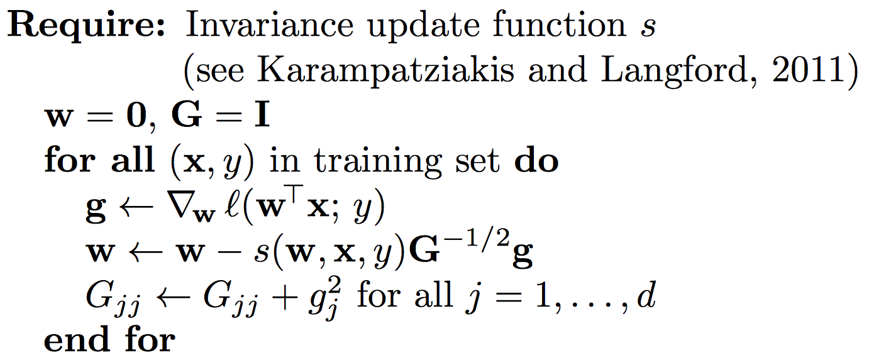
Онлайн обучение на локальных объектах
Map-задачи в Hadoop
SGD algorithm using adaptive gradient update:

Slide 18
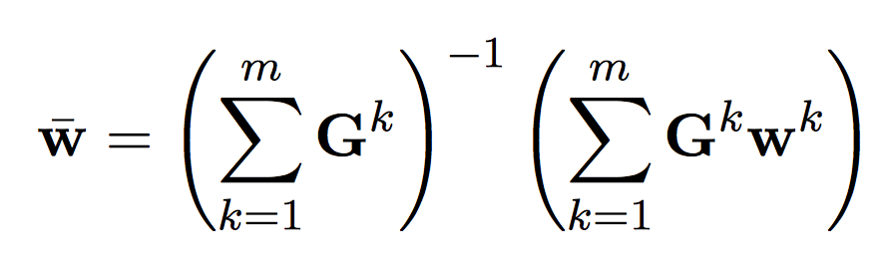
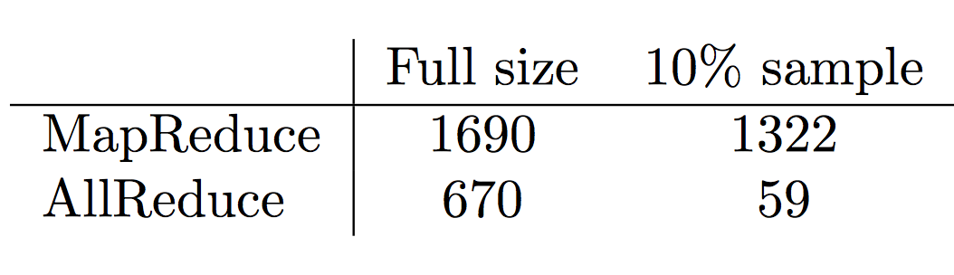
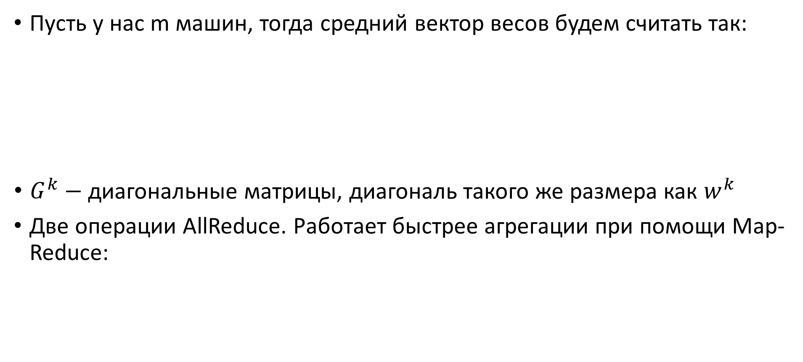
AllReduce для вектора весов
Пусть у нас m машин, тогда средний вектор весов будем считать так:
$G^{k}−$ диагональные матрицы, диагональ такого же размера как $w^{k}$
Две операции AllReduce. Работает быстрее агрегации при помощи Map-Reduce:

Slide 19
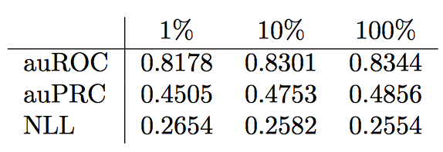
Задача предсказания кликов по рекламе
2.1T разреженных признаков
17B примеров
16M параметров (24 hash bits)
1K машин
Оптимальный линейный классификатор за 70 минут
Сэмплирование ухудшает качество – нужно учиться на всех данных!
http://fastml.com/vowpal-wabbit-eats-big-data-from-the-criteo-competition-for-breakfast/
http://people.cs.umass.edu/~mcgregor/stocworkshop/langford.pdf

Slide 20
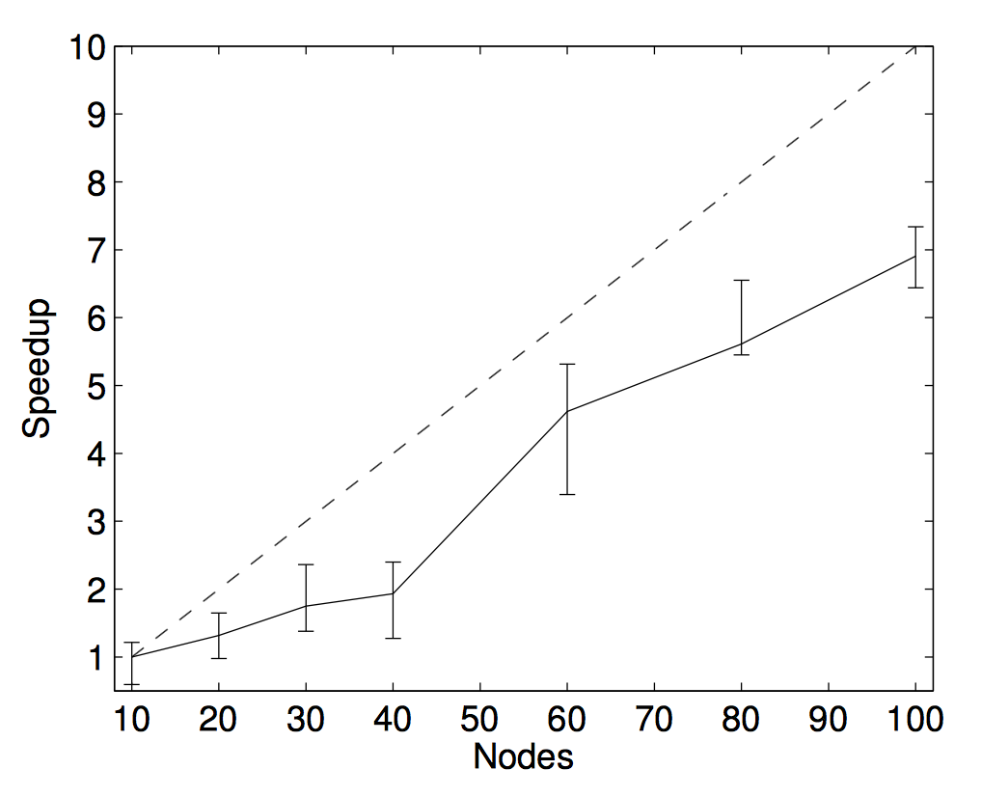
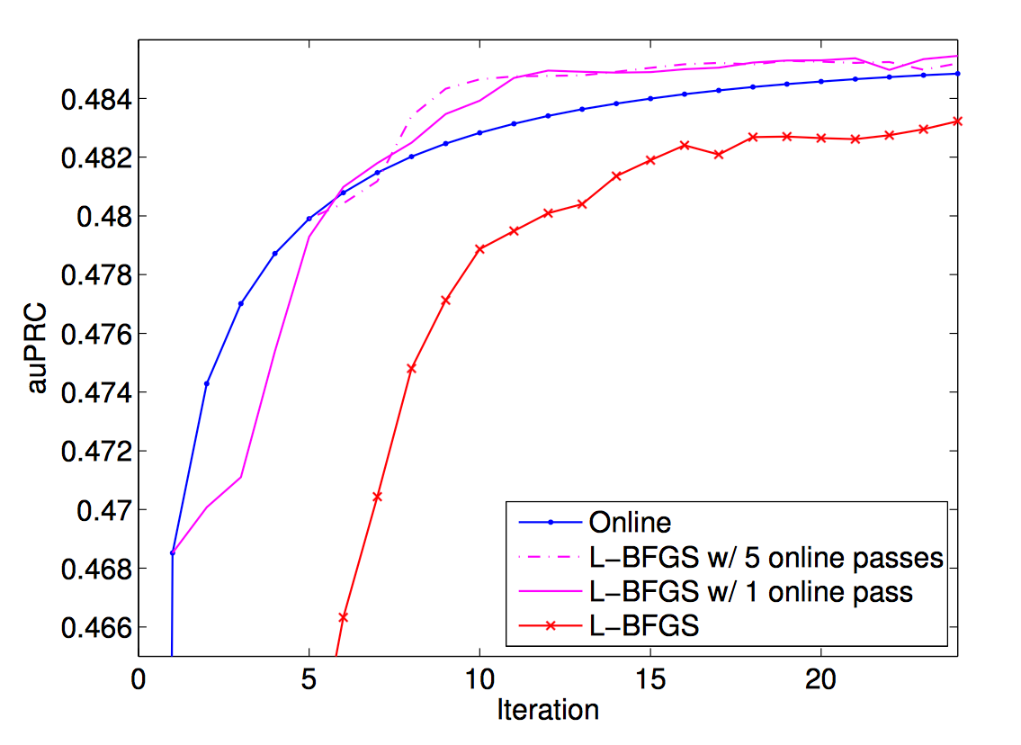
Задача предсказания кликов по рекламе
https://arxiv.org/pdf/1110.4198.pdf

Slide 21
Apache Spark
Фреймворк для выполнения распределенных задач
API на нескольких языках: Scala, Java, Python
Будем рассматривать на примере Python API – PySpark
Включает полезные модули:
MLlib: алгоритмы машинного обучения
Spark SQL: выполнение SQL запросов на кластере
Алгоритмы на графах, потоковая обработка данных, …
http://spark.apache.org

Slide 22
Join на SQL
Таблица a – покупки пользователей (user, product, …)
Таблица b – информация о пользователях (user, state, …)
Хотим получить покупки продуктов по штатам
Нужно сделать join по user
select a.product, b.state
from
a join b on a.user = b.user

Slide 23
Join на MapReduce
Этот же запрос на MapReduce:

Slide 24
MapReduce: еще один join
В таблице c лежит информация о продуктах (product, type, …)
Решение на Hadoop MapReduce:
Промежуточные результаты пишутся на диск и читаются с диска
Это медленно и не всегда необходимо!
a
a join b
join on user
join on product
result
b
c

Slide 25
Spark: еще один join
Решение на Spark:
Результаты вычислений передаются по возможности в памяти без сохранения на диск
Промежуточные результаты можно закэшировать в памяти и выполнять над ними несколько операций (если хватает суммарной памяти машин)
Вычисления можно представить в виде графа (DAG – направленный граф без циклов)
a
join on user
join on product
result
b
c

Slide 26
RDD в Spark
RDD (resilient distributed dataset) – восстанавливаемый распределенный набор данных
Набор данных хранится распределенно на разных машинах
Потерянные части могут быть восстановлены (известна цепочка вычислений – DAG)
Как сделать RDD?
Из файла (например, в HDFS)
Распараллелив Python коллекцию (список, итератор, …)
Трансформацией из другого RDD

Slide 27
Операции над RDD
Программа на Spark пишется в терминах операций над RDD
Трансформации:
RDD → RDD
Ленивые – не вычисляются сразу
Примеры: map, reduceByKey, join
Действия:
Приводят к вычислению RDD
Примеры: saveAsTextFile, collect, count
Другие операции:
persist, cache – помечают RDD для сохранения в памяти/на диске при первом их вычислении
http://spark.apache.org/docs/latest/programming-guide.html

Slide 28
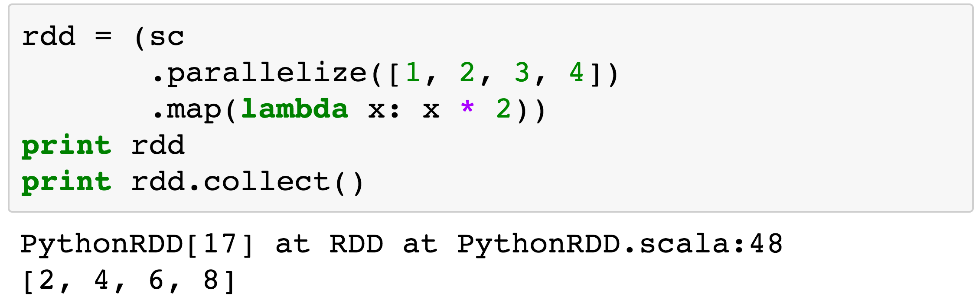
Пример трансформации

Slide 29
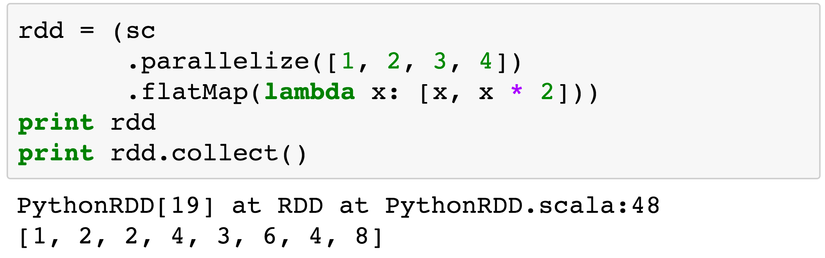
Пример трансформации

Slide 30
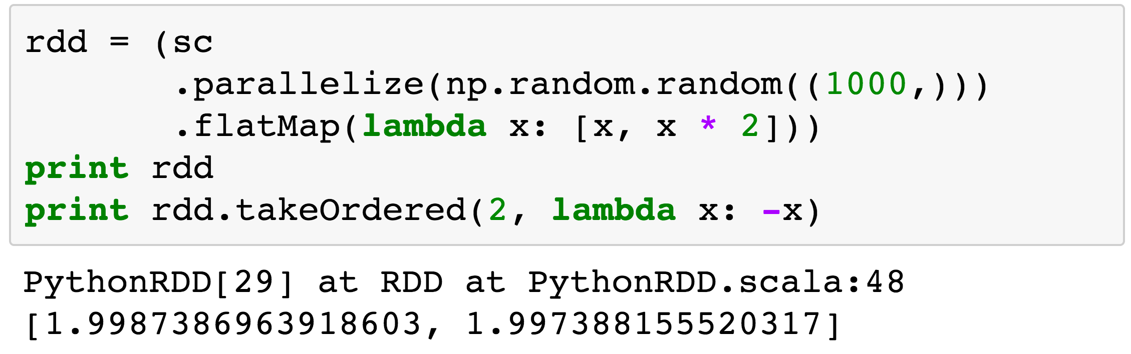
Пример действия

Slide 31
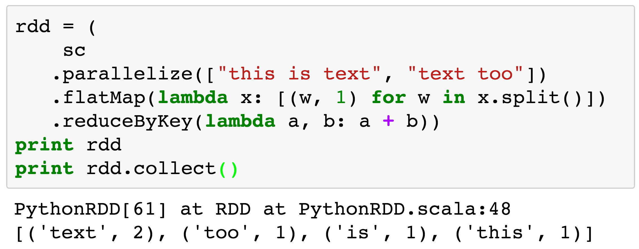
MapReduce как две операции в Spark

Slide 32

DataFrame API
Работает с DataFrame (таблицы)
Поддерживает SQL запросы
Умеет конвертировать из/в Pandas DataFrame
Вычисления производятся на Java (без Python)
Для этого нужно использовать базовые типы и коллекции в колонках
http://spark.apache.org/docs/latest/sql-programming-guide.html

Slide 33
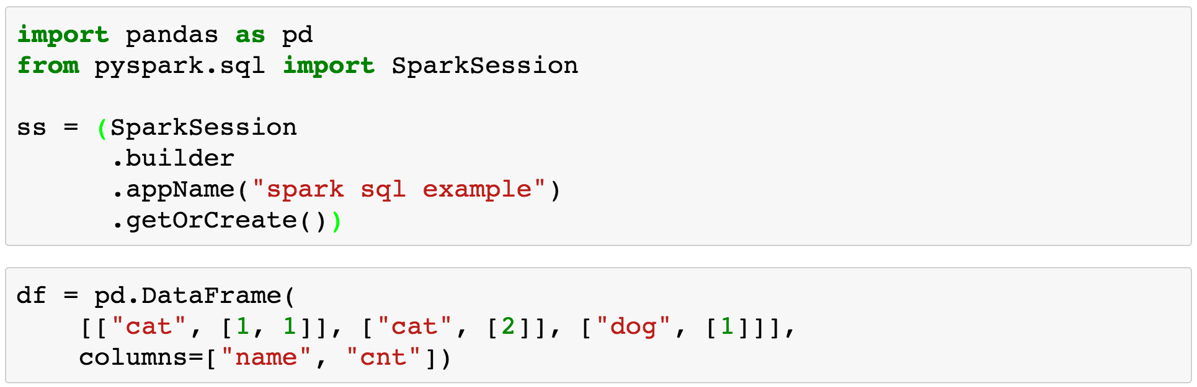
DataFrame API пример

Slide 34
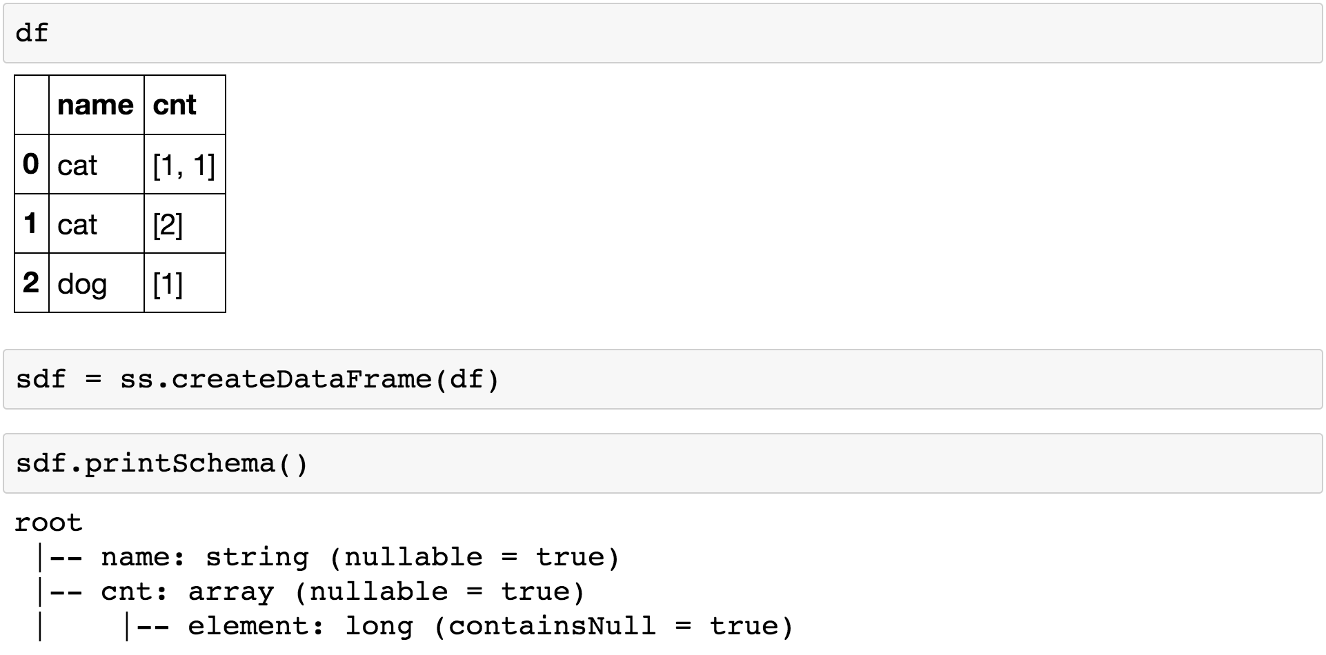
DataFrame API пример
Native Java Types

Slide 35
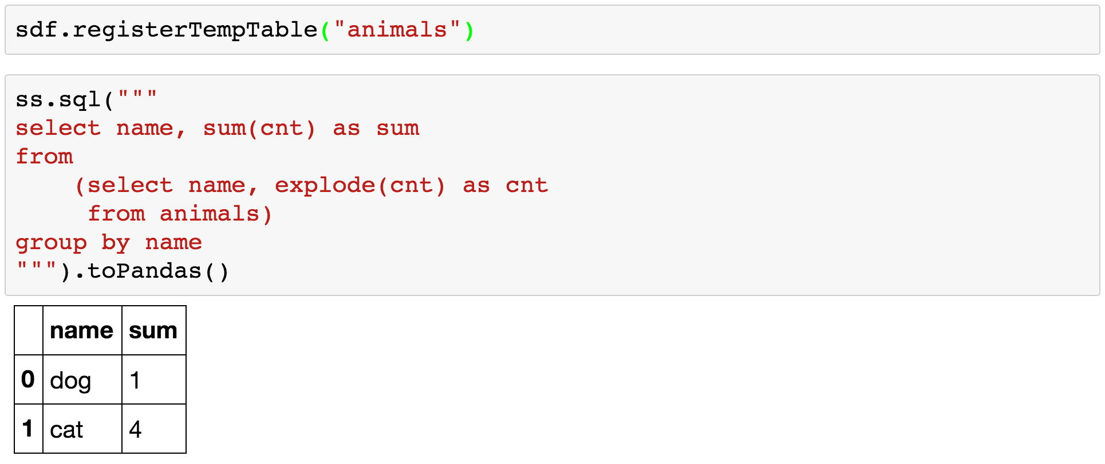
DataFrame API пример
Выполняется на кластере

Slide 36
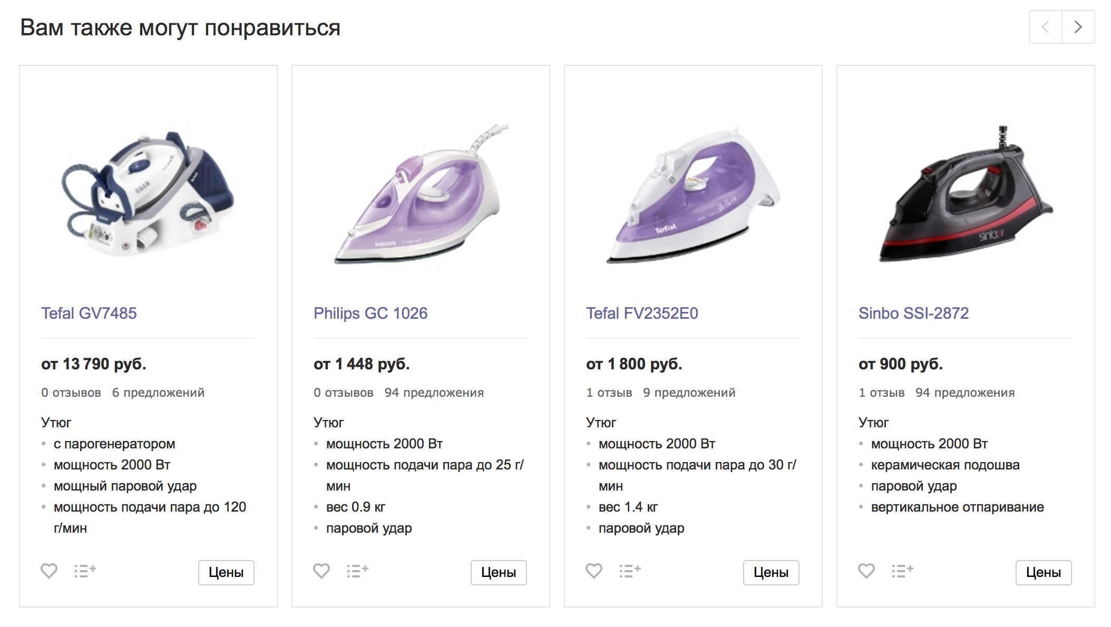
Рекомендательные системы

Slide 37
User-based CF
user
Взвешиваем
оценки похожих

Slide 38
User-based CF
Как считать похожесть пользователей?
Корреляция оценок!

Slide 39
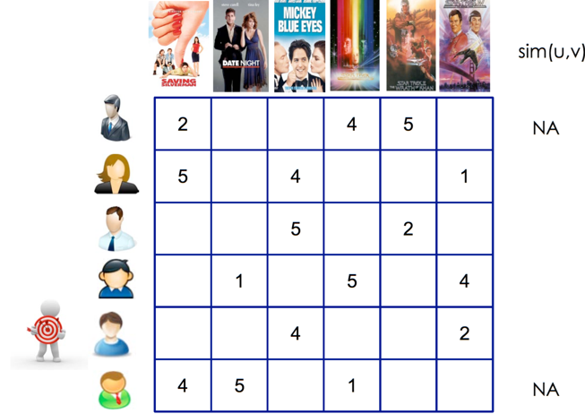
Пример User-based CF
Нет общих оценок!
user

Slide 40

Пример User-based CF

Slide 41
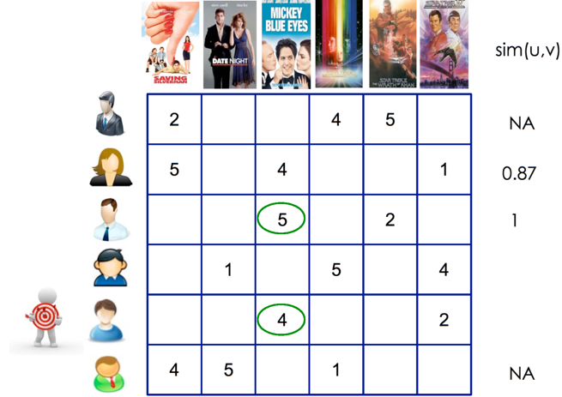
Пример User-based CF

Slide 42

Пример User-based CF

Slide 43
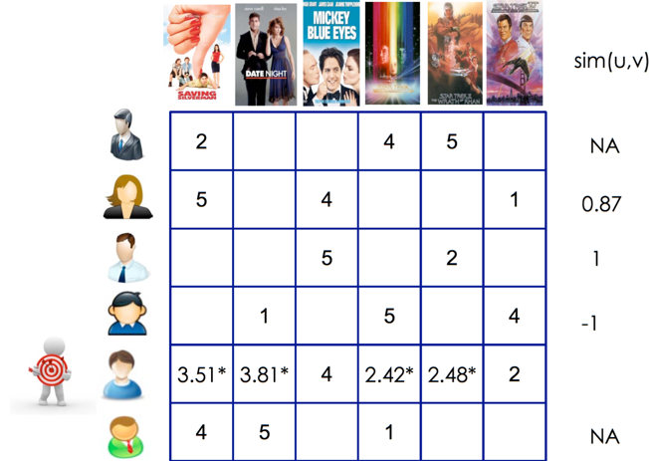
Пример User-based CF

Slide 44
User-based CF
Минусы user-based:
У большинства пользователей не так много оценок, что приводит к неуверенной оценке похожести пользователей.
Оценки конкретного пользователя меняются во времени, поэтому при добавлении хотя бы одной новой оценки его похожесть на других пользователей может сильно измениться.

Slide 45
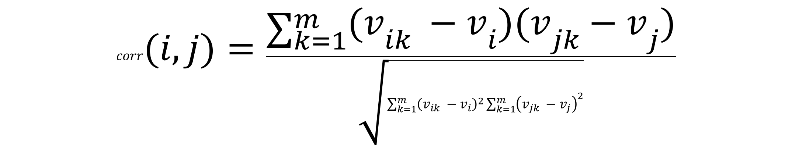
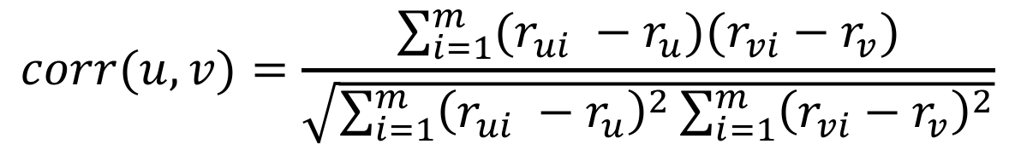
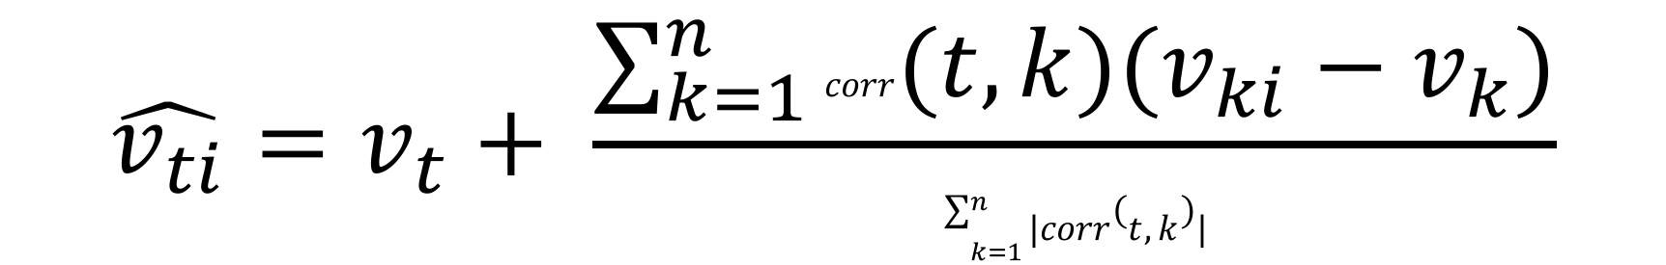
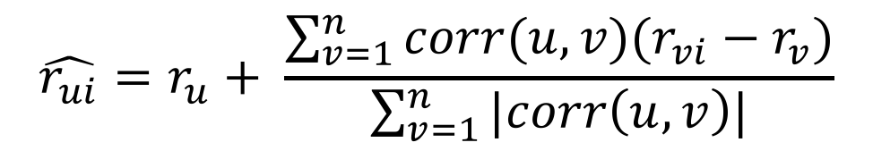
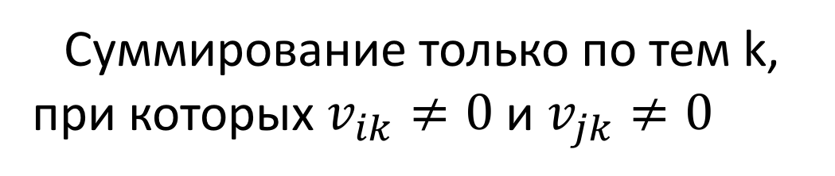
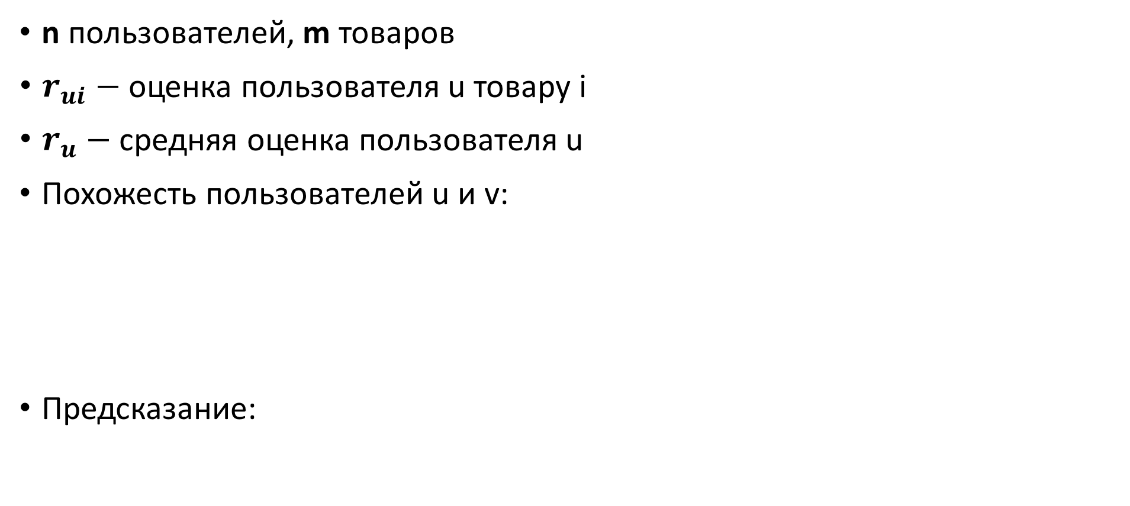
User-based CF
n пользователей, m товаров
$r_{ui}−$ оценка пользователя u товару i
$r_{u}−$ средняя оценка пользователя u
Похожесть пользователей u и v:
Предсказание:
$$corr(u, v)=\frac{\sum_{i=1}^{m}{(r_{ui} −r_{u})(r_{vi}−r_{v})}}{\sqrt{\sum_{i=1}^{m}{{\left(r_{ui} −r_{u}\right)}^{2}\sum_{i=1}^{m}{{\left(r_{vi}−r_{v}\right)}^{2}}}}}$$
$$\hat{r_{ui}}=r_{u}+ \frac{\sum_{v=1}^{n}{corr(u, v)(r_{vi}−r_{v})}}{\sum_{v=1}^{n}{|corr\left(u, v\right)|}}$$
$$\hat{v_{ti}}=v_{t}+ \frac{\sum_{k=1}^{n}{corr(t, k)(v_{ki}−v_{k})}}{\sum_{k=1}^{n}{|corr\left(t, k\right)|}}$$
Суммирование только по тем k,
при которых $v_{ik}≠0$ и $v_{jk}≠0$
$$corr(i, j)=\frac{\sum_{k=1}^{m}{(v_{ik} −v_{i})(v_{jk}−v_{j})}}{\sqrt{\sum_{k=1}^{m}{{\left(v_{ik} −v_{i}\right)}^{2}\sum_{k=1}^{m}{{\left(v_{jk} −v_{j}\right)}^{2}}}}}$$
$$corr(i, j)=\frac{\sum_{k=1}^{m}{(v_{ik} −v_{i})(v_{jk}−v_{j})}}{\sqrt{\sum_{k=1}^{m}{{\left(v_{ik} −v_{i}\right)}^{2}\sum_{k=1}^{m}{{\left(v_{jk} −v_{j}\right)}^{2}}}}}$$
$$corr(i, j)=\frac{\sum_{k=1}^{m}{(v_{ik} −v_{i})(v_{jk}−v_{j})}}{\sqrt{\sum_{k=1}^{m}{{\left(v_{ik} −v_{i}\right)}^{2}\sum_{k=1}^{m}{{\left(v_{jk} −v_{j}\right)}^{2}}}}}$$
$$corr(i, j)=\frac{\sum_{k=1}^{m}{(v_{ik} −v_{i})(v_{jk}−v_{j})}}{\sqrt{\sum_{k=1}^{m}{{\left(v_{ik} −v_{i}\right)}^{2}\sum_{k=1}^{m}{{\left(v_{jk} −v_{j}\right)}^{2}}}}}$$
$$corr(i, j)=\frac{\sum_{k=1}^{m}{(v_{ik} −v_{i})(v_{jk}−v_{j})}}{\sqrt{\sum_{k=1}^{m}{{\left(v_{ik} −v_{i}\right)}^{2}\sum_{k=1}^{m}{{\left(v_{jk} −v_{j}\right)}^{2}}}}}$$
$$corr(i, j)=\frac{\sum_{k=1}^{m}{(v_{ik} −v_{i})(v_{jk}−v_{j})}}{\sqrt{\sum_{k=1}^{m}{{\left(v_{ik} −v_{i}\right)}^{2}\sum_{k=1}^{m}{{\left(v_{jk} −v_{j}\right)}^{2}}}}}$$

Slide 46
Item-based CF
Похожие формулы
Более уверенные оценки похожести товаров
Медленнее устаревают похожести товаров
Как работает:
Посчитали заранее Item-Item похожести
Приходит пользователь, делает новый клик
По его кликам можно найти похожие товары в real-time

Slide 47
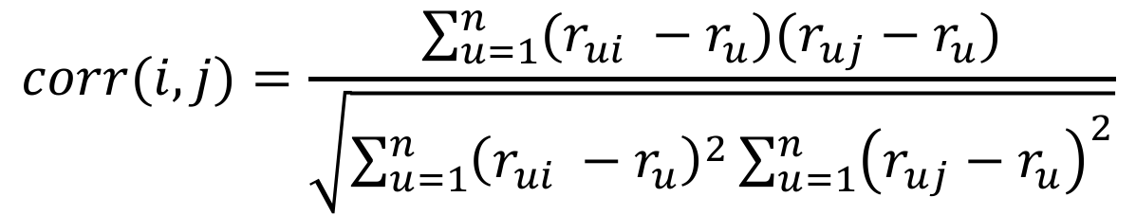
Параллелим Item-based CF
n пользователей, m товаров, n ~ m ~ 10⁶
Нужно посчитать заранее Item-Item похожести:
Наивный подход – O(m²n)
Матрица оценок сильно разрежена, можно лучше?
Вклад в похожесть двух товаров ненулевой только от пользователей, которые оценили оба этих товара
$$corr(i, j)=\frac{\sum_{u=1}^{n}{(r_{ui} −r_{u})(r_{uj}−r_{u})}}{\sqrt{\sum_{u=1}^{n}{{\left(r_{ui} −r_{u}\right)}^{2}\sum_{u=1}^{n}{{\left(r_{uj}−r_{u}\right)}^{2}}}}}$$
adjusted
cosine
similarity

Slide 48

Инвертированный индекс
(1, 3) → 5 * 4
(1, 6) → 5 * 1
(3, 6) → 4 * 1

Slide 49
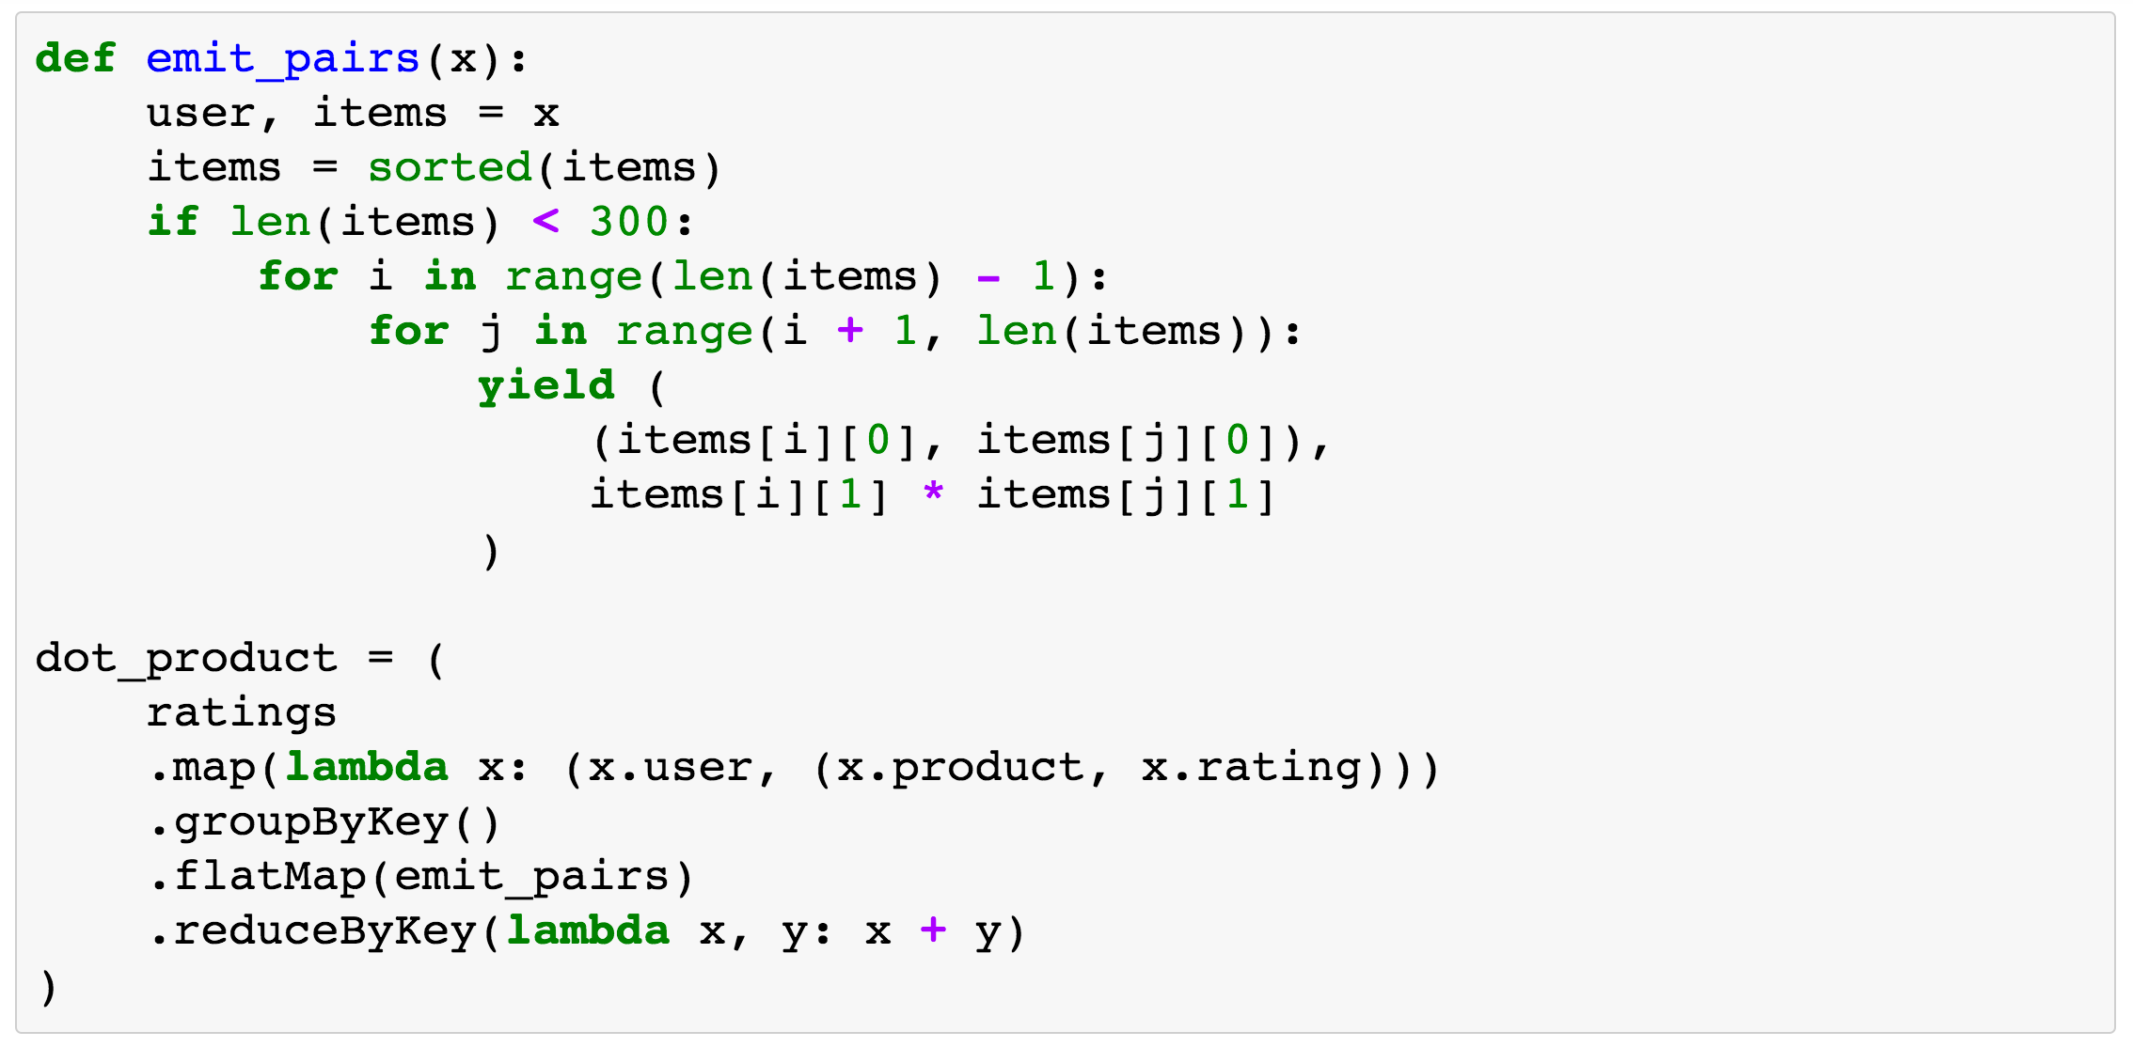
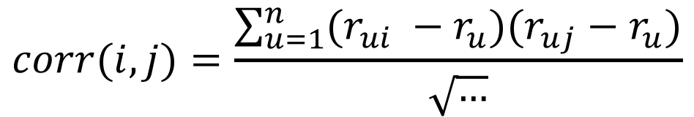
Как посчитать все числители на Spark
$$corr(i, j)=\frac{\sum_{u=1}^{n}{(r_{ui} −r_{u})(r_{uj}−r_{u})}}{\sqrt{…}}$$

Slide 50
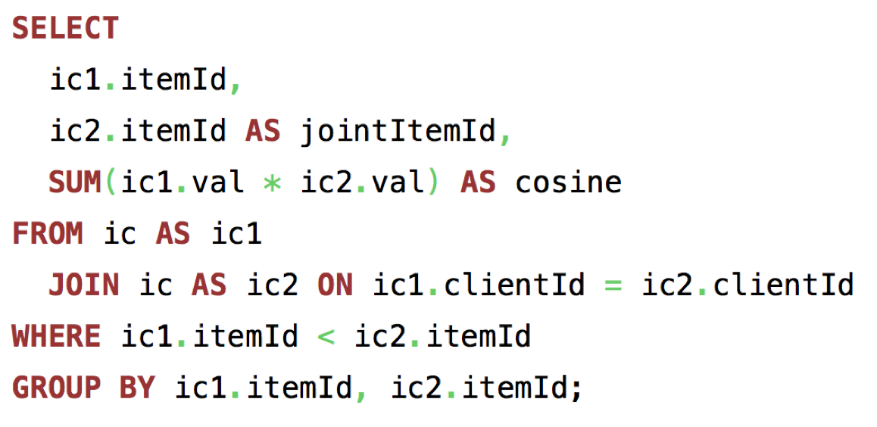
Решение на Spark SQL

Slide 51
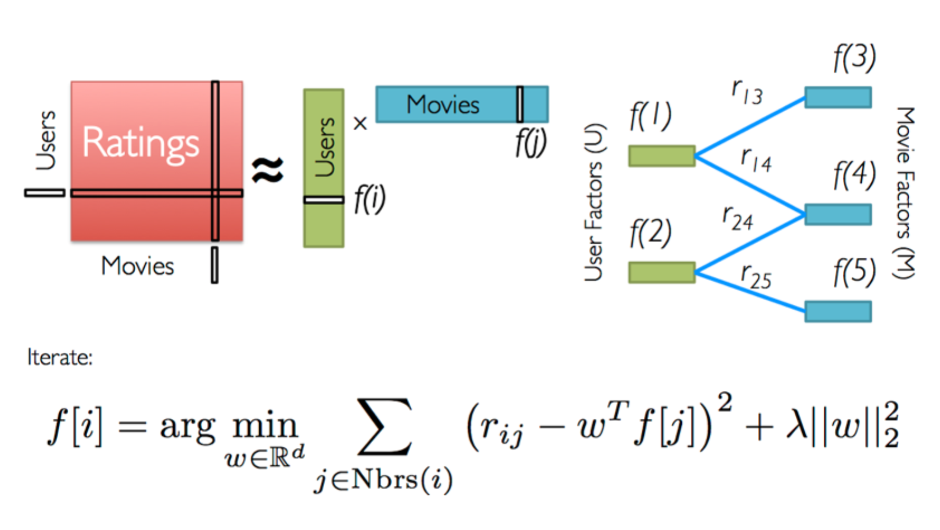
ALS: матричные факторизации (Опционально)

Slide 52
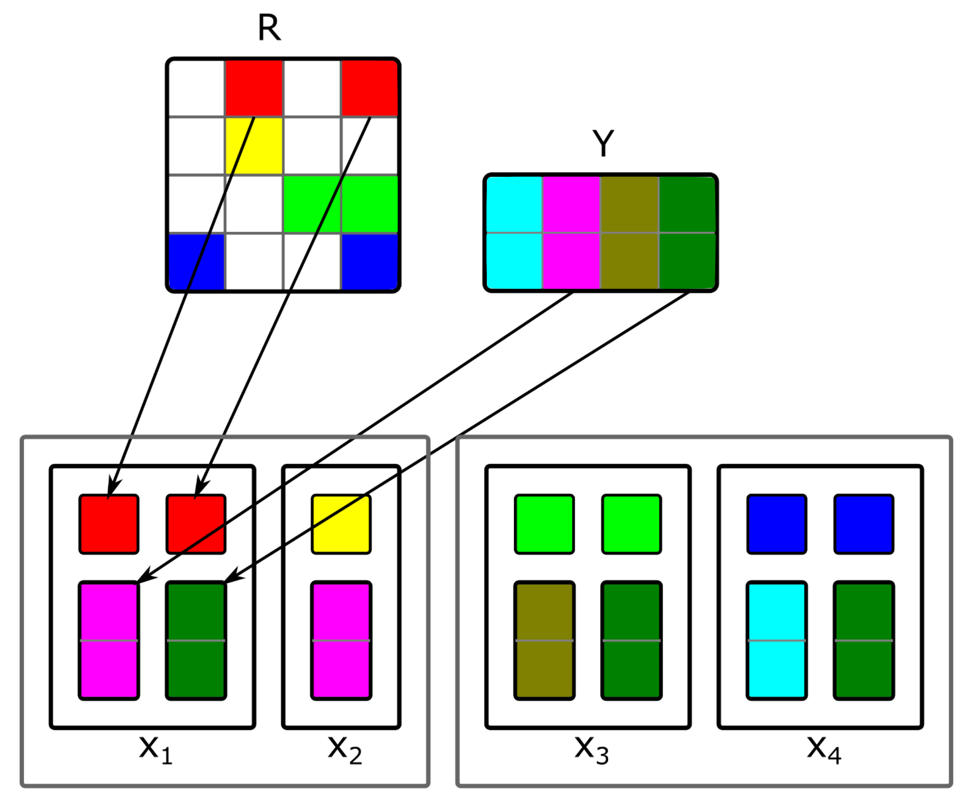
Наивный параллельный ALS
R = XY, обновляем X
Join R и Y по товарам → $\left(u, r_{ui}, y_{i}\right)$
Группируем по $u$
На каждой машине пересчитываем $x_{u}$
Один и тот же вектор $y_{i}$ может понадобится нескольким юзерам на машине, и будет отправлен несколько раз!

Slide 53
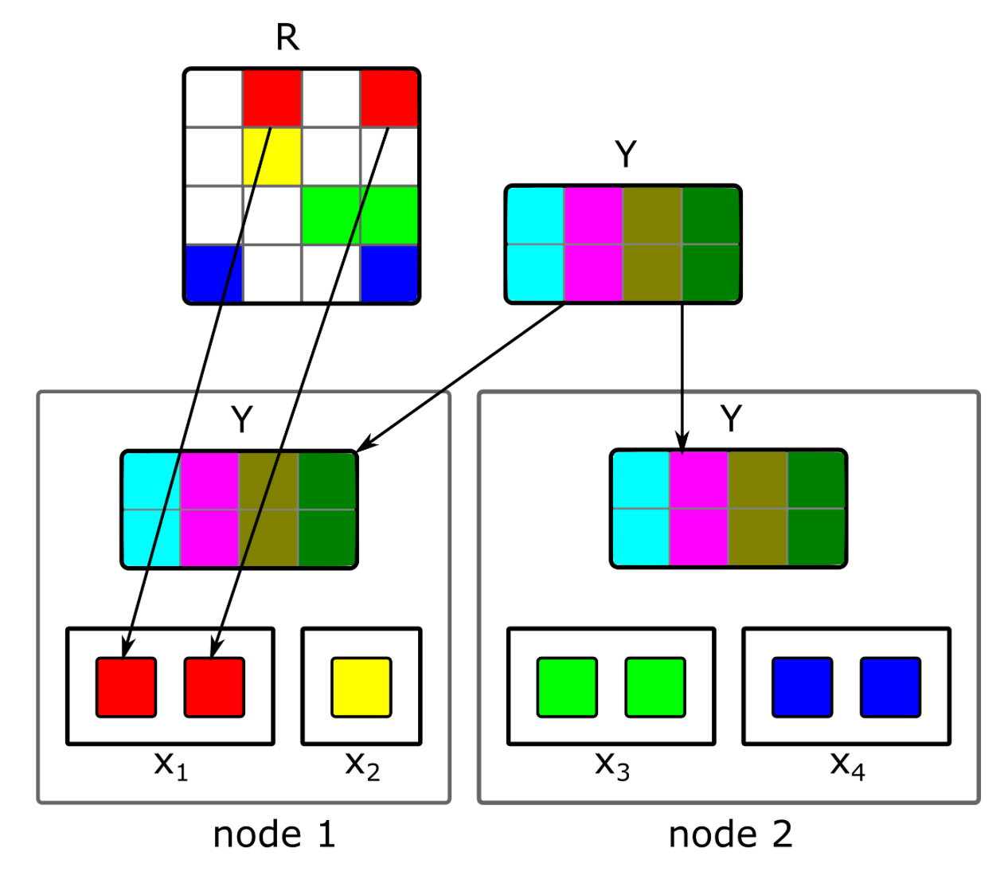
Может быть спасет broadcast Y?
Не сильно быстрее
Имеет предел масштабирования (Y должен влезать в память)

Slide 54
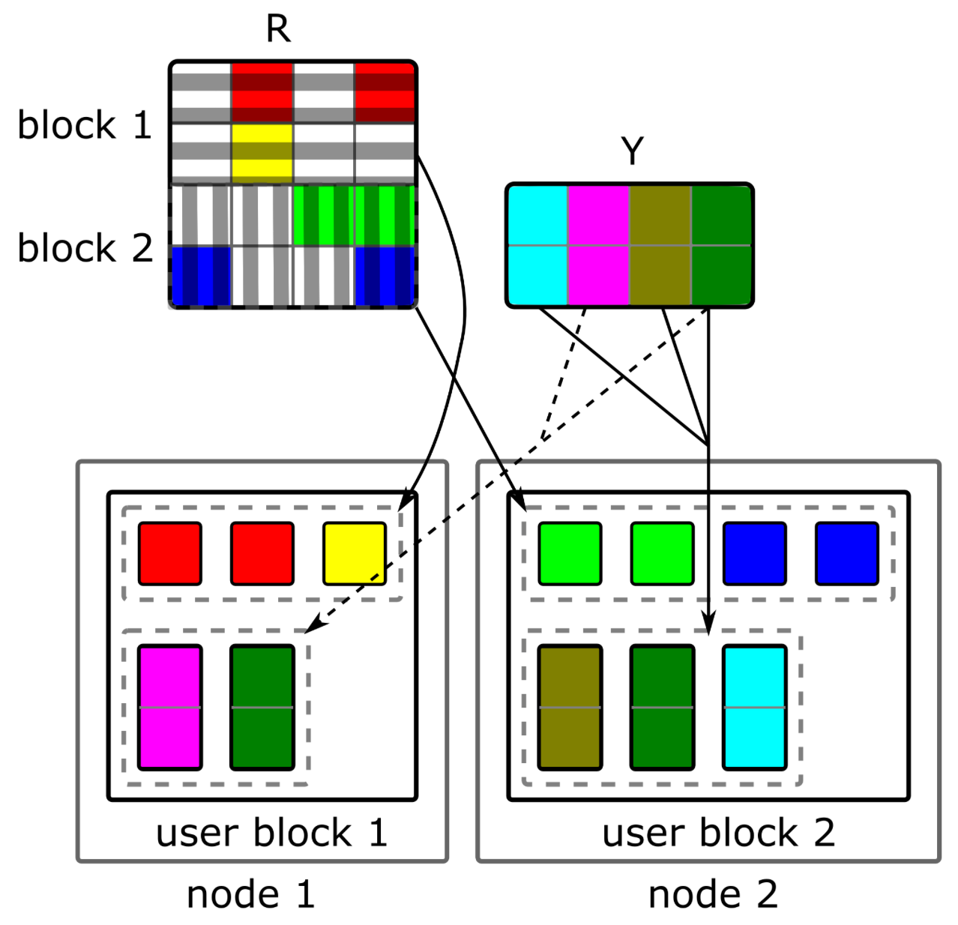
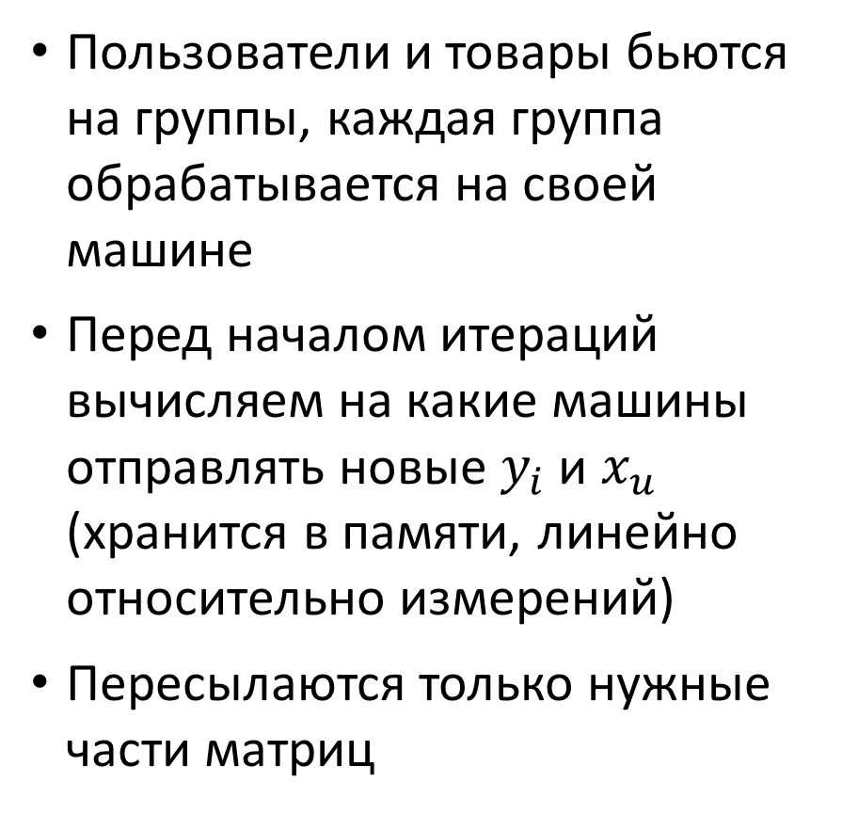
Блочный ALS
Пользователи и товары бьются на группы, каждая группа обрабатывается на своей машине
Перед началом итераций вычисляем на какие машины отправлять новые $y_{i}$ и $x_{u}$ (хранится в памяти, линейно относительно измерений)
Пересылаются только нужные части матриц

Slide 55
Блочный ALS
← User ingoing → User outgoing

Slide 56
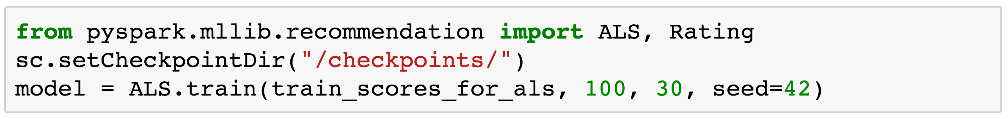
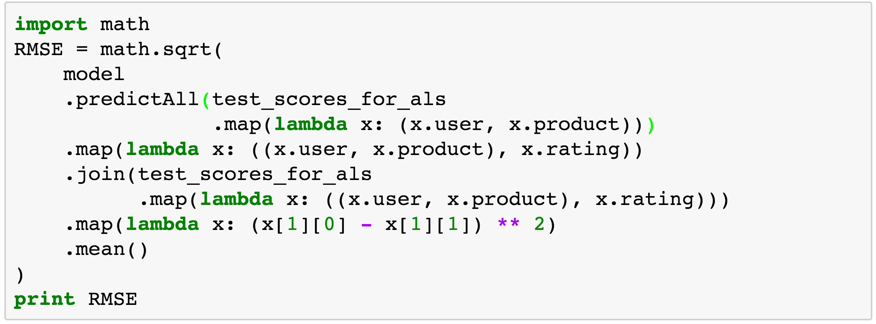
ALS в MLlib

Slide 57
Пример: Outbrain Click Prediction
https://www.kaggle.com/c/outbrain-click-prediction
Персональные рекомендации в Интернете
100 ГБ несжатых данных

Slide 58
Ссылки
A Reliable Effective Terascale Linear Learning System https://arxiv.org/pdf/1110.4198.pdf
http://cilvr.cs.nyu.edu/diglib/lsml/lecture01-online-linear.pdf
http://mlwave.com/predicting-click-through-rates-with-online-machine-learning/
http://spark.apache.org/docs/latest/programming-guide.html
https://www.kaggle.com/tkm2261/outbrain-click-prediction/bigquery-is-cool-lb-0-63692

